Slide 1
睿云物流系统
-客户下单

Slide 2
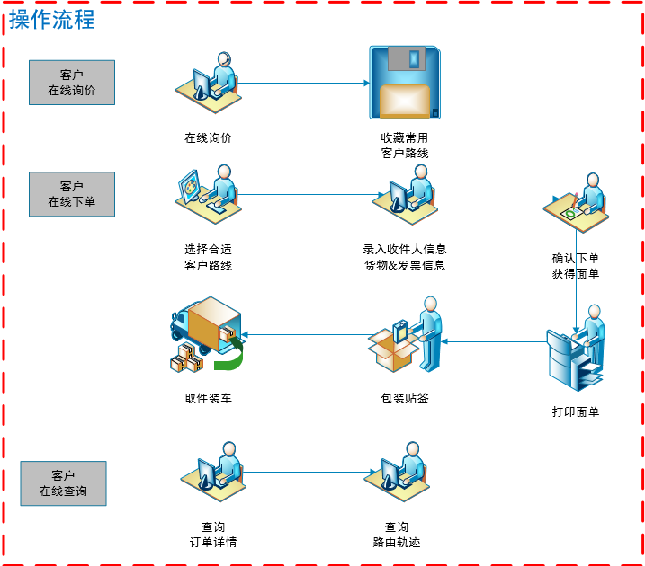
一、操作流程

Slide 3
二、主要功能
完成对接包含UPS，DHL,FEDEX,TNT在内的数十家主流渠道商
支持页面制单/EXCEL批量导入制单/API对接制单等多种模式
下单时邮编和城市相互匹配提示，方便制单
自动提示客户偏远及报关信息，避免后期费用纠纷

Slide 4
三、详细操作
● 客户注册&登录
● 客户报价查询
● 下单
· 页面单件下单
· 页面批量下单
· 系统对接下单（ API对接）
● 面单打印（页面）
● 面单获取（API对接）
● 轨迹追踪（API对接）

Slide 5
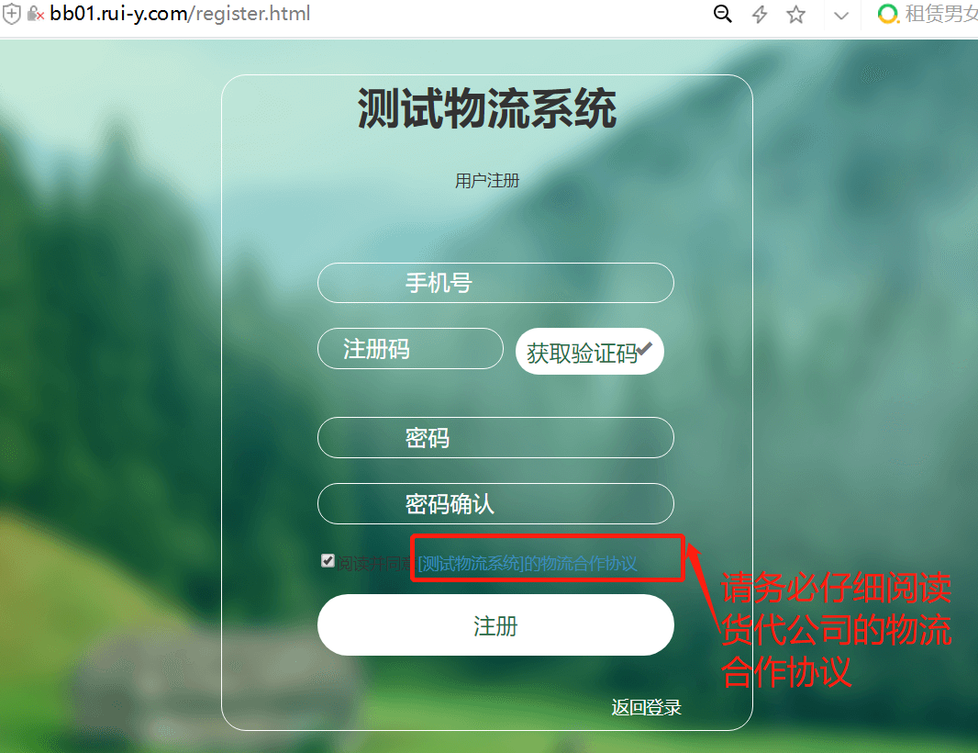
客户注册&登录
● 登录货代公司提供的网站，点击注册，填写手机号注册账户
例如：http://bb01.rui-y.com/login.html

Slide 6
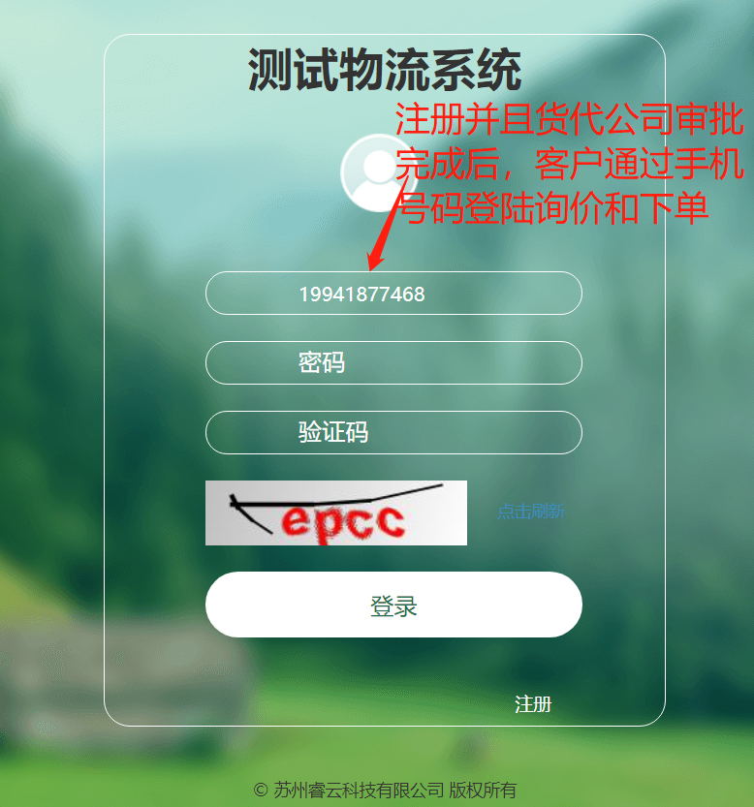
客户注册&登录
● 注册完成后，通知平台人员审核。
审核通过后即可根据手机号和密码登陆系统

Slide 7
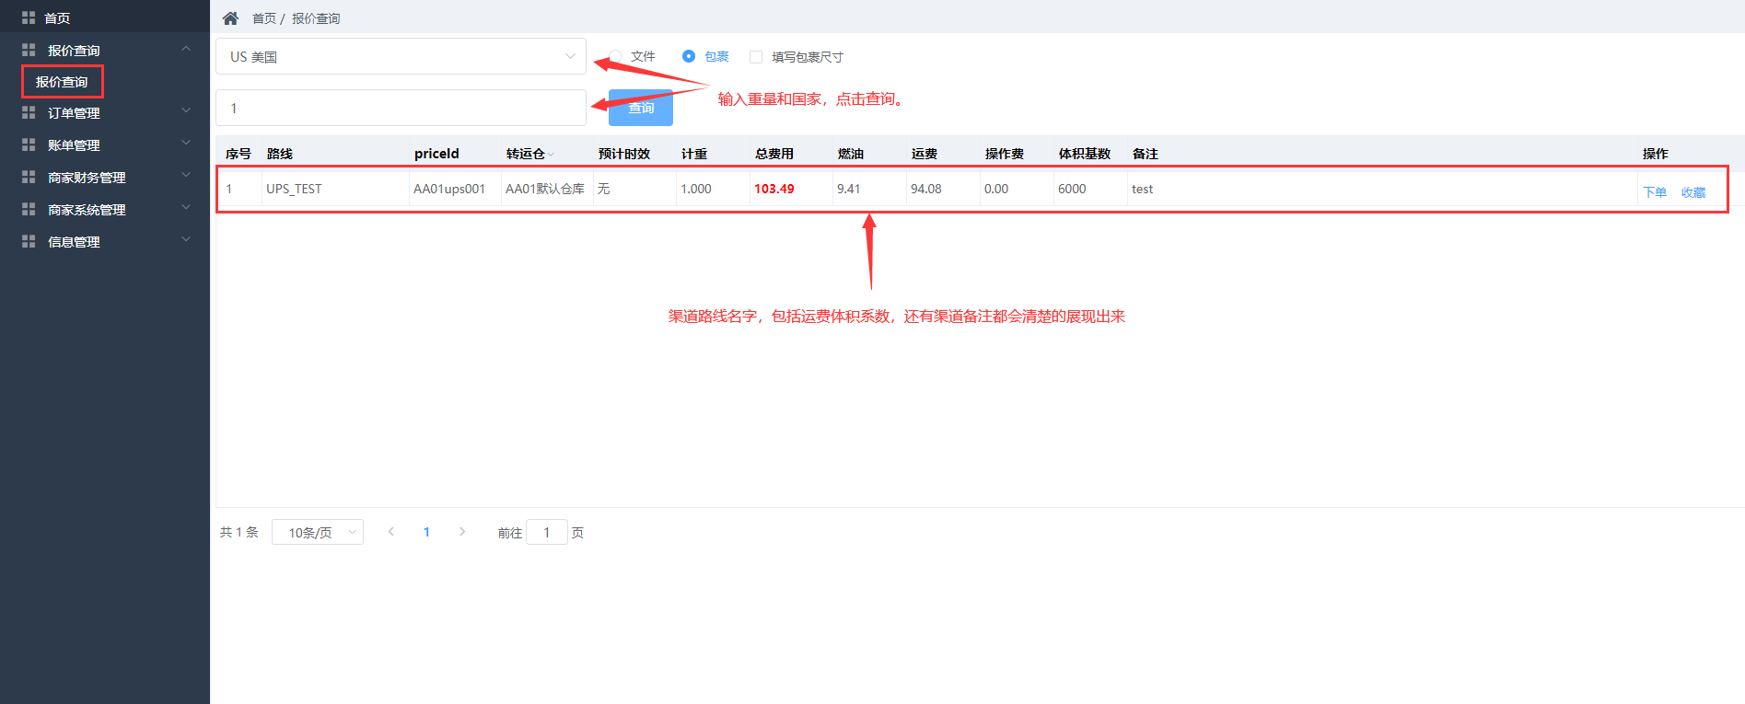
客户报价查询
● 客户登录系统后，通过目的地国家和货物重量查询报价。可选择合适的路线直接下单。
如果是常用路线，建议点击收藏。

Slide 8
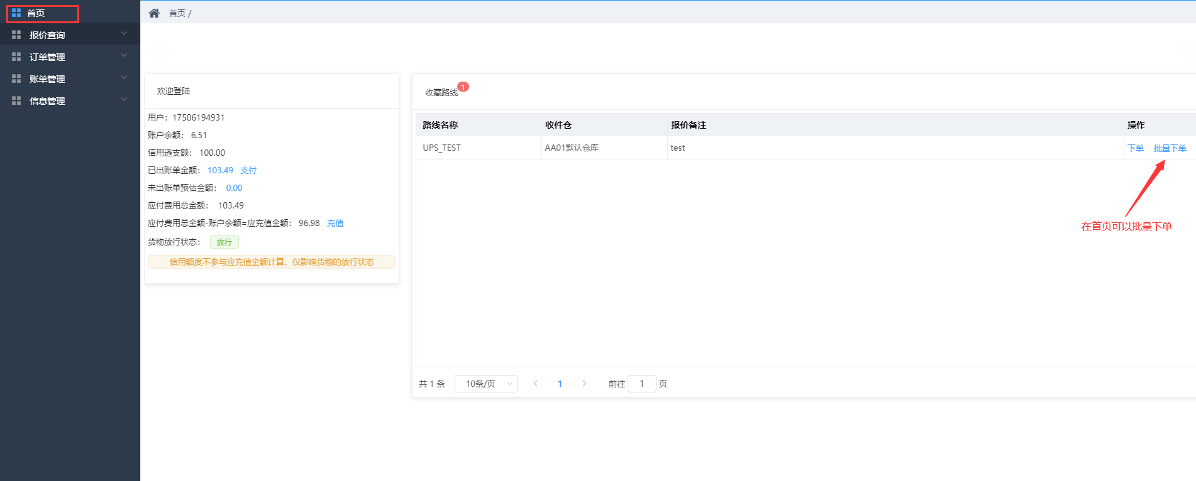
客户报价查询
● 收藏后的路线自动显示在首页。
下次登录直接在首页即可选择路线下单，或者通过excel导入数据批量下单。

Slide 9
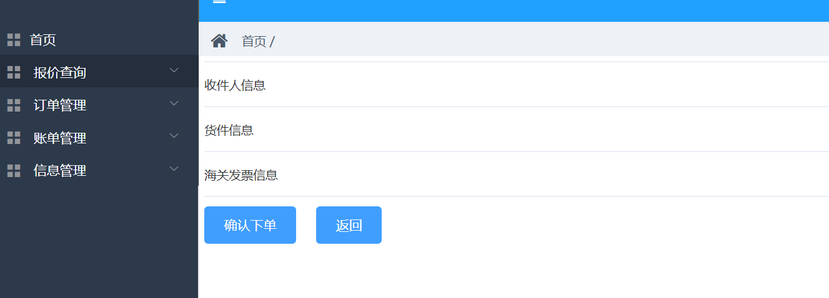
下单-页面单件下单
● 按照页面要求，填写相应的收件人信息/货物信息/海关申报信息

Slide 10
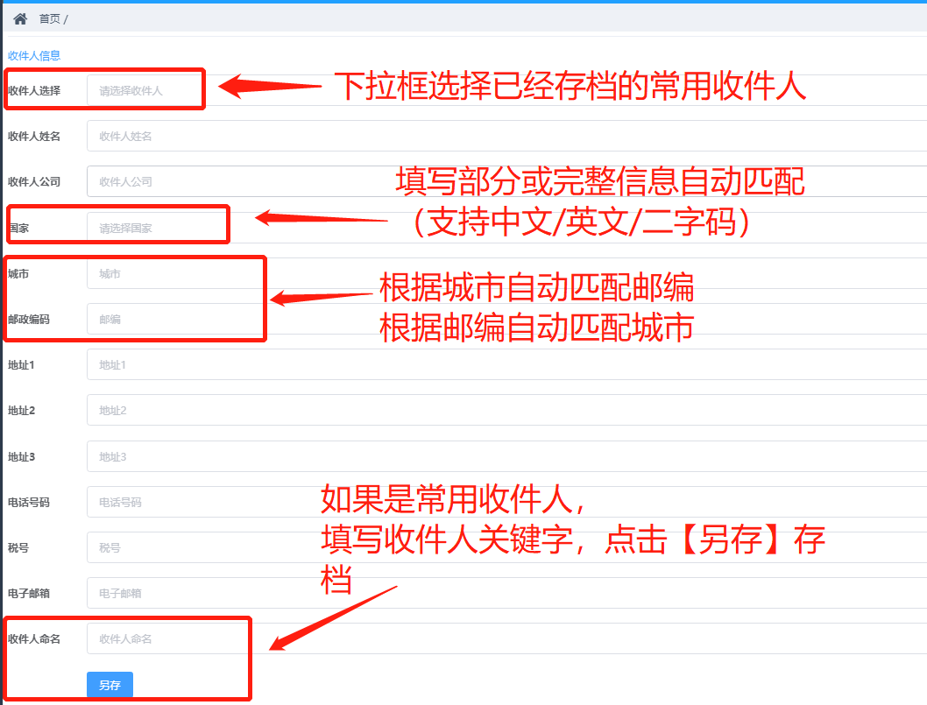
下单-页面单件下单
● 收件人信息部分，填写方法参照下表。
常用收件人可以存档，方便下次直接调用

Slide 11
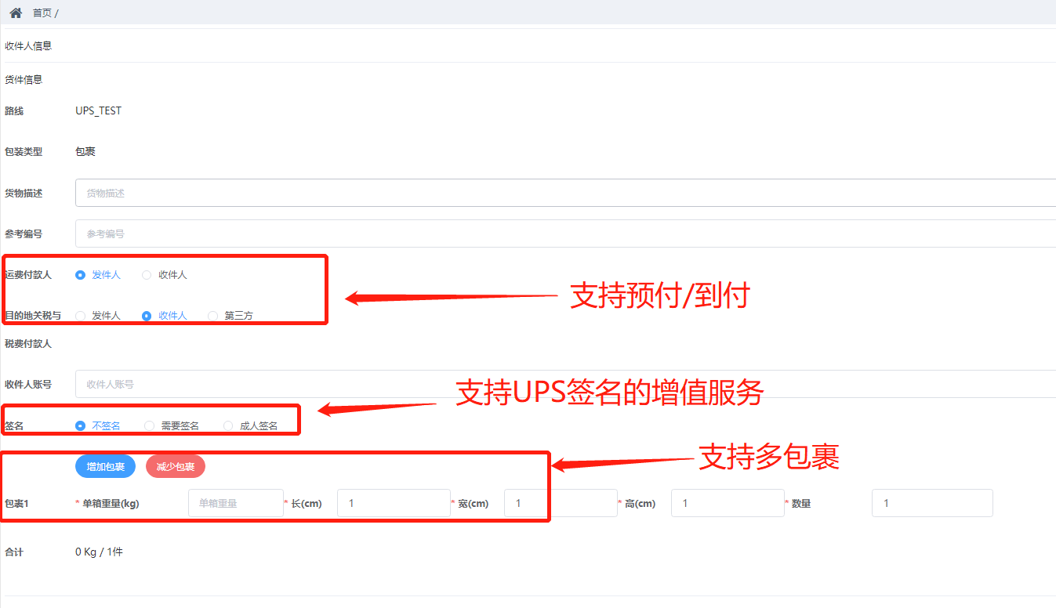
下单-页面单件下单
● 货物信息部分，支持预付/到付账号，支持UPS成人签名增值服务。

Slide 12
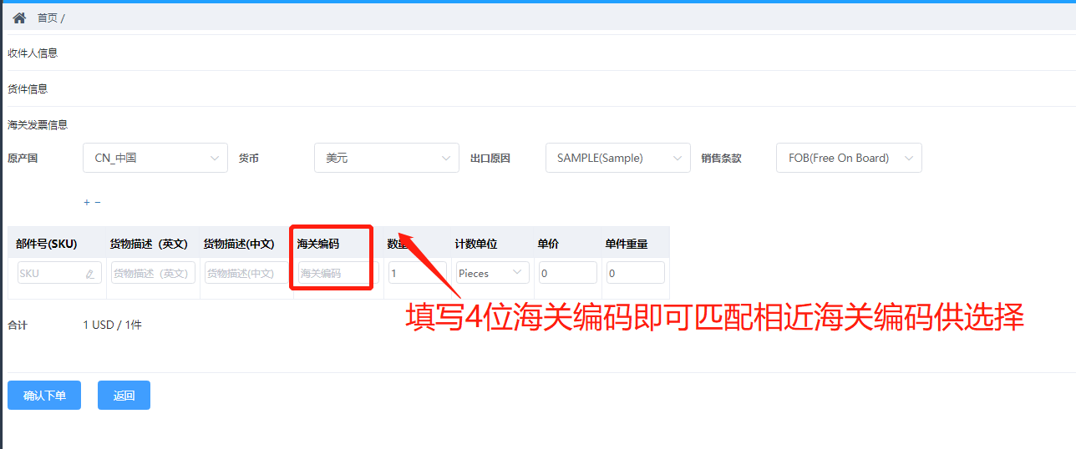
下单-页面单件下单
● 海关申报信息部分，常用海关申报信息可以存档，方便下次直接调用

Slide 13
下单-批量导入下单
● 若使用批量下单功能，请在首页选择收藏过的路线，点击右侧【批量下单】
● 批量下单页面提供了EXCEL模板，按照要求填写，上传数据后批量下单，如下表。

Slide 14
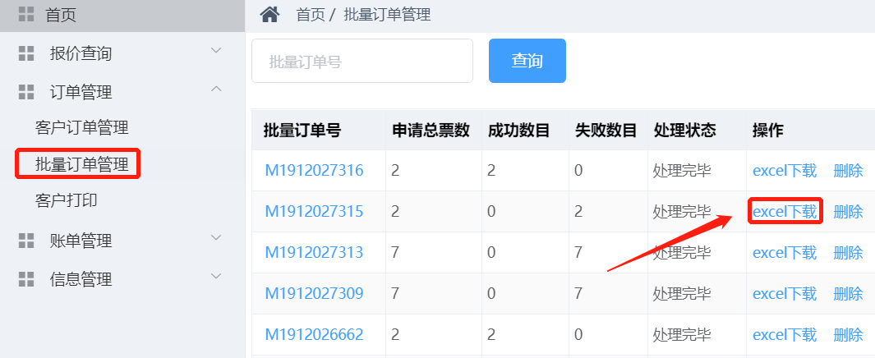
下单-批量导入下单
● 批量下单结果可在批量订单管理中下载EXCEL查看，

Slide 15
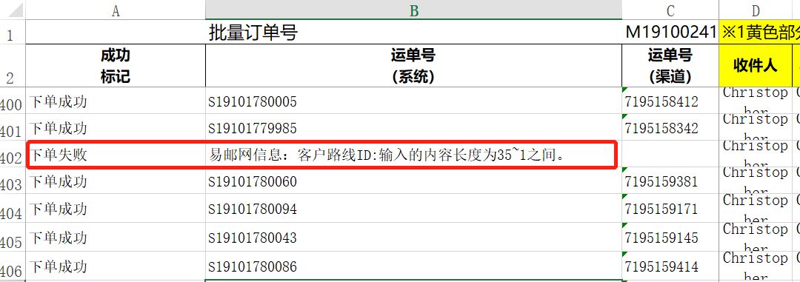
下单-批量导入下单
● 批量下单结果如果有部分订单失败，可根据失败原因修改数据再次上传下单即可。

Slide 16
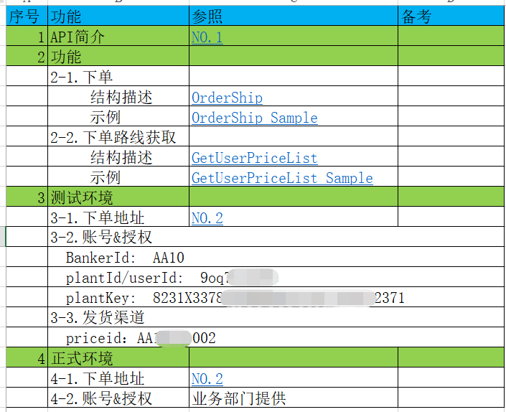
下单-系统对接下单（ API ）
● 系统同时提供API对接方式下单。
具体API对接文档请联系平台人员获取。

Slide 17
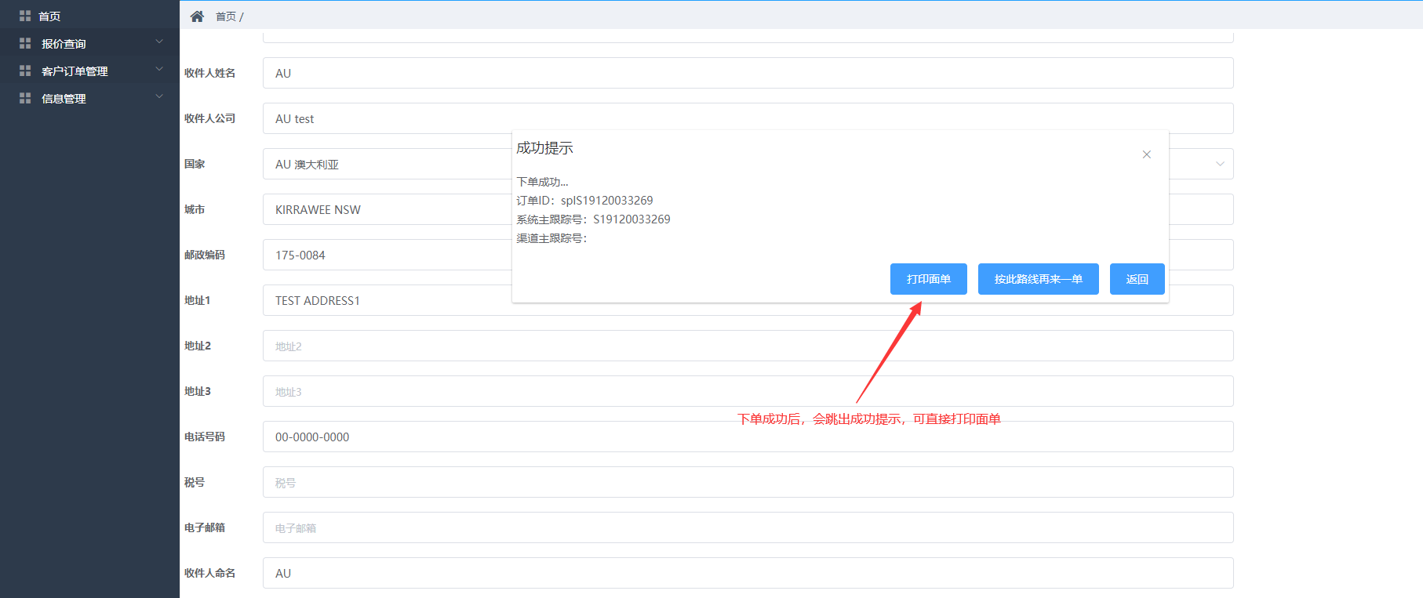
面单打印（页面）
● 页面下单时，利用下单成功后页面提示框的打印功能，可直接打印面单&发票。

Slide 18
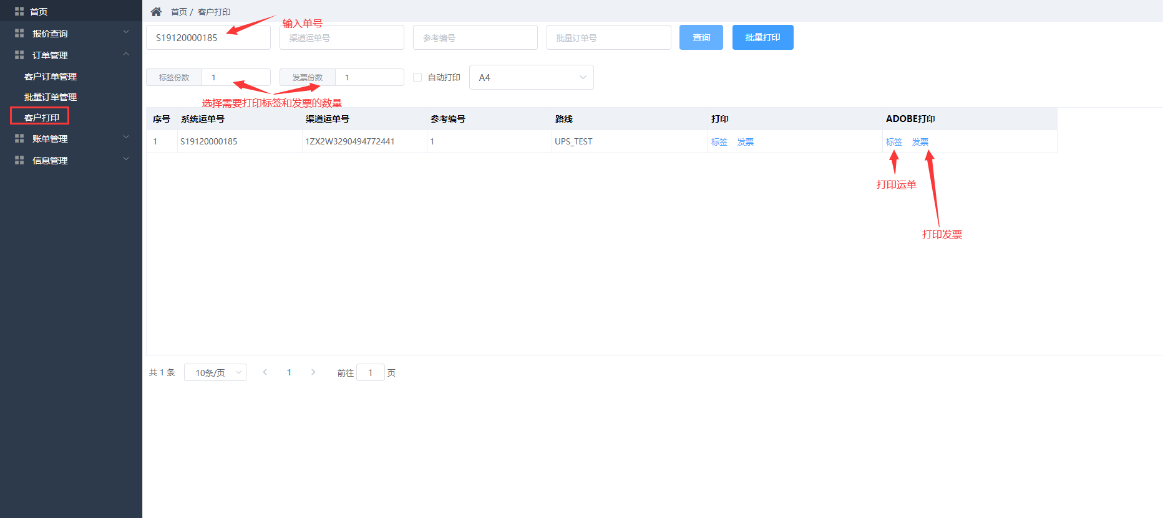
面单打印（页面）
● 也可利用左侧目录结构的【客户打印】功能，通过系统单号查询订单，打印面单&发票。

Slide 19
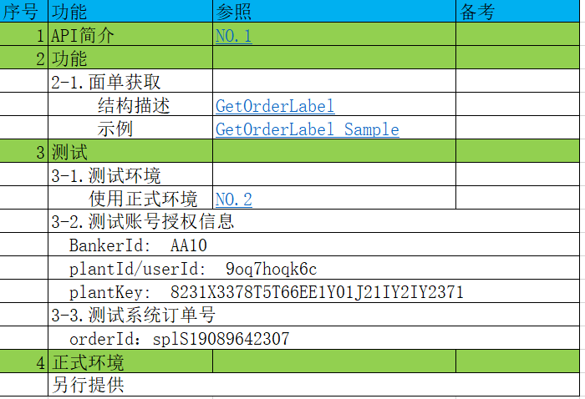
面单获取（API对接）
● 除了通过页面打印外，系统也提供了面单获取接口。
客户系统可通过接口获取渠道面单和发票文件进行打印等处理。
具体API接口文档请联系平台人员获取。

Slide 20
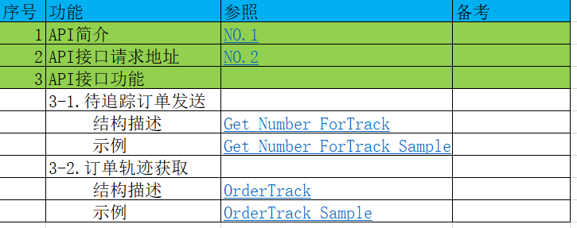
轨迹追踪（API对接）
● 目前系统支持UPS,DHL,FEDEX,TNT的轨迹追踪，每4小时追踪一次。
系统提供API接口，供客户系统追踪订单路由轨迹。
具体API接口文档请联系平台人员获取。

Slide 21
END！

